Slide 1
Информационно - творческий проект
«23 февраля – день защитника Отечества»
Старший дошкольный возраст
воспитатели
В.А. Шуваева, Н.А. Смирнова
г. Зеленогорск 2019

Slide 2
Паспорт проекта:
Тип проекта: игровой -творческий
Сроки реализации: краткосрочный /18.02-22.02/
По количеству участников: коллективный
Участники проекта: педагоги группы, дети старшего дошкольного возраста, родители.
Актуальность проекта:
Во время беседы с детьми мы поняли, что им очень необходимо знать об Армии, об условиях военной службы, об истории России, о подвигах героев участников боевых действий. В ходе беседы у детей возникло множество вопросов. Ответы на эти вопросы дети получали в процессе работы.
Проблема:
Отсутствие интереса к Российской армии. Обоснование проблемы: недостаточный уровень знаний о Российской армии, формирование гендерной принадлежности, отсутствие желания в будущем стать защитником отечества.

Slide 3
Цель проекта — создание условий для развития воображения и художественно творческих способностей детей и в процессе ознакомления с историей Российской Армии; воспитание гордости и уважения к нашим героическим предкам и сегодняшним Защитникам Отечества.
Задачи:
познакомить с историей Российской армии;
познакомить с современными военными профессиями и особенностями службы моряков, танкистов, летчиков, пограничников, ракетчиков, десантников и их подготовкой к защите Отечества;
способствовать индивидуальному самовыражению детей в процессе продуктивной речевой и творческой деятельности;
развивать умение давать моральную оценку поступкам героев художественных произведений, творческие и познавательные способности;
формировать умение работать в коллективе: готовность принять общий замысел, стремление к согласованным действиям;
приобщение родителей к участию в жизни группы.

Slide 4
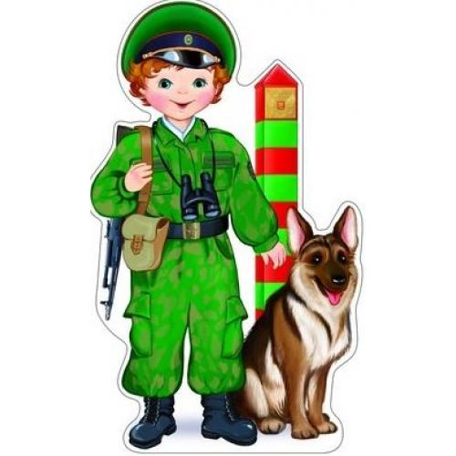
Предполагаемый результат:
имеют представление о празднике 23 февраля;
расширится представление о Российской армии, что способствует формированию уважения к традициям народа, любви к Родин;
способствует развитию воображения и художественно творческих способностей детей;
Стремятся к совершенствованию своих физических качеств, к укреплению здоровья.

Slide 5
Этапы реализации проекта:
I. Подготовительный
II. Основной
III. Заключительный
Подготовительный
Определение темы проекта.
Формулирование цели и задач проекта.
Организация предметно-развивающей среды
Подбор художественной литературы, иллюстраций, картин, оборудования, музыкальных произведений, подвижных игр
Изготовление атрибутов для сюжетно-ролевых игр.
Создание дидактических игр.
Подбор материала для продуктивной деятельности.
Объявление родителям о начале проекта

Slide 6
II. Основной
Тематические беседы:
- праздник «День Защитника Отечества», когда и как он появился;
- «Представители военных профессий»;
- «Есть такая профессия – Родину защищать».
Дидактические игры:
«Что нужно артиллеристу», «Кем я буду в армии служить?», «Кто защищает наши границы», «Составь карту», «Назови войско по описанию», «Военные профессии», «Отгадай военную профессию», «Летает, плавает, шагает», «Из частей целое».
Сюжетно-ролевые игры:
«Мы - матросы», «Охрана границы», «На военном корабле».
Строительная игра: «Военный корабль»
Игра – ситуация: «Армейский порядок»
Чтение художественной литературы: И. Гришаева «23февраля», Е. Благинина «Спасибо доблестным войскам», «Шинель», С.Я. Маршак «Пограничники».
Заучивание наизусть: О. Высоцкая «Слава армии Российской», Агаджанова «День защитника Отечества».

Slide 7
Художественное творчество: рисование, аппликация, лепка по теме,
выставка детских рисунков, изготовление подарков для пап и дедушек.
Слушание песен на военную тематику: «Буду военным», «Шли солдаты на войну», «Мальчишка будущий солдат» и др.
Взаимодействие с семьей:
- оформление стендовой информации , поздравление с праздником.
консультация «Быть отцом – это почетно».
Подвижные игры: «Пройди по трапу», Игра – эстафета «Доставь пакет», «Меткий стрелок» и др.
Физкультминутки: «Будем мир мы защищать», «Мы военные», «»Самолеты».
III. Заключительный
Итоговое мероприятие : «Сильные, смелые, ловкие» спортивное развлечение с детьми 2старшей группы;
оформление аналитического отчета в форме мультимедийной презентации;
трансляция опыта работы для педагогов ДОУ.

Slide 8
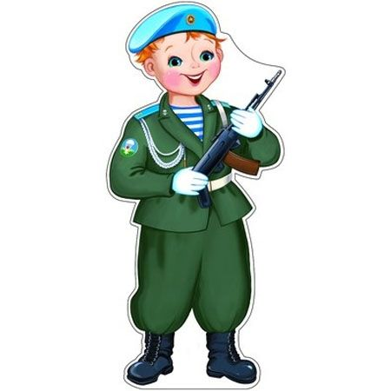
Интеграция с образовательными областями
Познавательное развитие
Художественно-эстетическое
Речевое
Физическое
Социально-коммуникативное

Slide 9
ФОТООТЧЕТ ПО ПРОЕКТУ

